Slide 1

信号的传递
徐波
Embedded System Lab
2014

Slide 2
信号传递
信号传递有两个阶段？
信号产生：内核更新目标进程的数据结构以表示一个新信号已被发送；
信号传递：内核强迫目标进程通过以下方式对信号做出反应：或改变目标进程的执行状态，或开始执行一个特定的信号处理程序，或者两者都是。
已经产生但还没有传递的信号称为挂起信号

Slide 3
一、信号的传递-引言
假定内核已经注意到一个信号的到来，并调用相应的函数为接收此信号的进程准备描述符。但是万一这个进程在那一刻并不在CPU上运行，内核就延迟传递信号的任务。那么我们现在就转向另一个主题，即为确保进程的挂起信号得到处理内核所执行的操作。

Slide 4
二、检查信号队列的时间
内核何时检查信号队列？
内核在允许进程恢复用户态下的执行之前，会检查进程TIF_SIGPENDING标志的值。（该标志表示进程是否有非阻塞的挂起信号，1为真）
每当内核处理完一个中断或异常时，就检查是否存在挂起的信号。

Slide 5
三、处理挂起信号
如何处理非阻塞的挂起信号量？
为了处理非阻塞的挂起信号，内核调用do_signal()函数进行处理；
阻塞信号：如果一个信号被设置为阻塞，那么当信号产生的时候，它会与正常的信号一样被传递给进程，但是只有进程解除对信号阻塞时才会被处理。
挂起信号：已经生成但是还未被传递的信号。

Slide 6
挂起信号-略讲
任何时候，一个进程仅存在给定类型的一个挂起信号，同一进程同种类型的其他信号不被排队，只被简单的丢弃。但是实时信号不同：同种类型的挂起信号可以有好几个
信号的挂起时间长度往往不可预知，原因在于：
  信号通常只被current进程传递
  进程可以选择阻塞某种信号。这种情况下，在取消阻塞之前进程将不接收这个信号
  当进程执行一个信号处理程序函数时，通常屏蔽相应的信号，即自动阻塞这个信号直到处理程序结束。因此，所处理的信号的另一次出现不能中断信号处理程序

Slide 7
四、 do_signal()函数
do_signal()函数接受两个参数：
regs：栈区的地址，存放当前进程在用户状态下寄存器的内容
oldset：变量的地址，假设存放阻塞信号的位掩码数组，如果没有必要保存位掩码数组，这它为NULL
struct pt_regs *regs; //pt_regs结构，指向当前进程
内核态堆栈中保存的寄存器
sigset_t *oldset; //信号处理程序执行时要屏蔽的信号

Slide 8
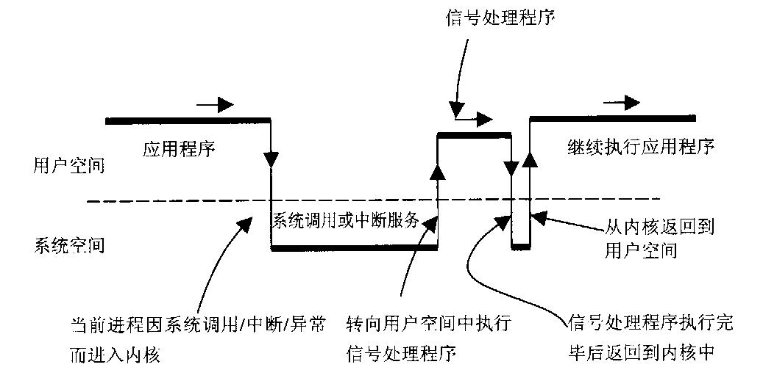

二、检查信号队列的时间
时间：通常只是在CPU要返回到用户态时才被调用do_signal()函数。

Slide 9
四 do_signal()函数的核心
do_signal()函数核心：
循环调用dequeue_signal()函数，直到在私有挂起队列和共享挂起队列中都没有非阻塞的挂起信号
dequeue_signal()函数首先考虑私有挂起队列，并从最低编号开始，然后再共享队列；处理完后更新数据结构以表示信号不再挂起：
清位：currunt->pending.signal & currunt->signal->shared_pending.signal
更新:调用recalc_sigpending()更新TIF_SIGPENDING

Slide 10
do_signal()函数处理挂起信号
do_signal()函数处理挂起信号：
对于每一个挂起的信号，先检查当前进程是否被其他进程监控，如果是则让监控进程知道当前进程的信号处理；
把要处理信号的ka_sigsaction数据结构的地址赋给ka；
根据ka的内容可以执行三种操作：忽略信号、执行缺省操作或执行信号处理程序。

Slide 11
三种操作
  1，显式的忽略信号
    多数信号都可以使用这种方式进行处理。
  2，执行系统默认的缺省操作，可以是：
    Terminate：进程被杀死
    Dump：进程被杀死，且如果可能，创建包含进程上下文的可用于调试的core文件
    Ignore：简单的忽略信号
    Stop：进程被停止，状态置为TASK_STOPPED
    Continue：如果进程被挂起，则状态置为TASK_RUNNING。否则忽略该信号
  3，捕获信号
    为了执行用户希望的对某个事件的处理，可以由用户指定某个信号的处理函数。

Slide 12
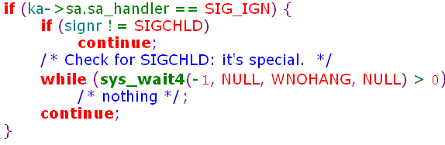
五、三种操作
1、忽略信号。
if(ka->sa.sa_handler==SIG_IGN) { continue; }
此时程序将会忽略该信号，处理队列中的下一个信号
事实上，由于UNIX的历史原因，要想不产生僵尸进程还有另外一种办法：父进程调用sigaction将SIGCHLD的处理动作置为SIG_IGN，这样fork出来的子进程在终止时会自动清理掉，不会产生僵尸进程，也不会通知父进程。系统默认的忽略动作和用户用sigaction函数自定义的忽略通常是没有区别的，但这是一个特例。此方法对于Linux可用
陈香兰老师
能被忽略的信号

Slide 13
2、执行缺省操作
（1）init进程：
if(currunt->pid==1)
continue;
（2）Ignore信号：
if（signr==SIGCONT|| signr==SIGCHLD|| signr==SIGURE|| signr==SIGWINTH）
continue;
Signr: dequeue_signal()返回值，如果为0，则说明所有挂起的信号已被处理完，否则还有挂起队列等待处理。

Slide 14
（3）STOP信号：
if（signr==SIGSTOP|| signr==SIGTSTP|| signr==SIGTTIN|| signr==SIGTTOUT）) {
if（signr!==SIGSTOP&&
is_orphaned_pgrp(currunt->signal->pgrp))
continue;
do_signal_stop(signr);
}
SIGSTOP总是停止线程组，其它只停止不在孤儿进程的线程组
do_signal_stop()检查currunt是否是线程组中第一个被停止的进程，是则激活“组停止”；
将进程状态置为TASK_STOPPED，并调用schedule（）；
如果线程组组长的父进程没有设置SIGCHLD的SA_NOCLDSTOP标志，则向他发送SIGCHLD信号！

Slide 15
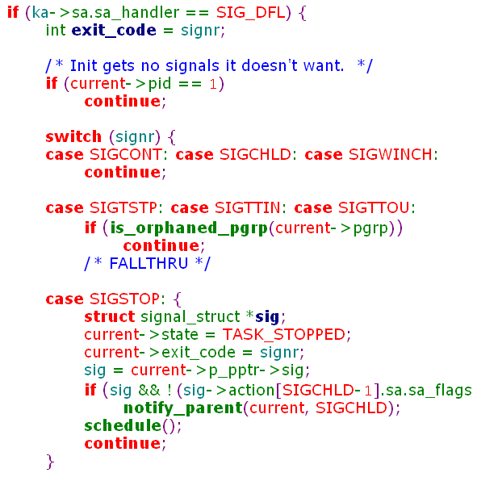
根据信号的类型，
使用switch语句
找到对应的缺省
处理方式

Slide 16
（4）DUMP信号：进程被杀死
    进进程的工作目录创建一个“转储”文件，这个文件列出进程地址空间和CPU寄存器的全部内容。
    杀死线程组
    （5）Terminate信号：进程被杀死
    仅仅杀死线程组

Slide 17
Thanks
“Stay Hungry, Stay Foolish.”
by Steve Jobs
徐波

